Slide 1
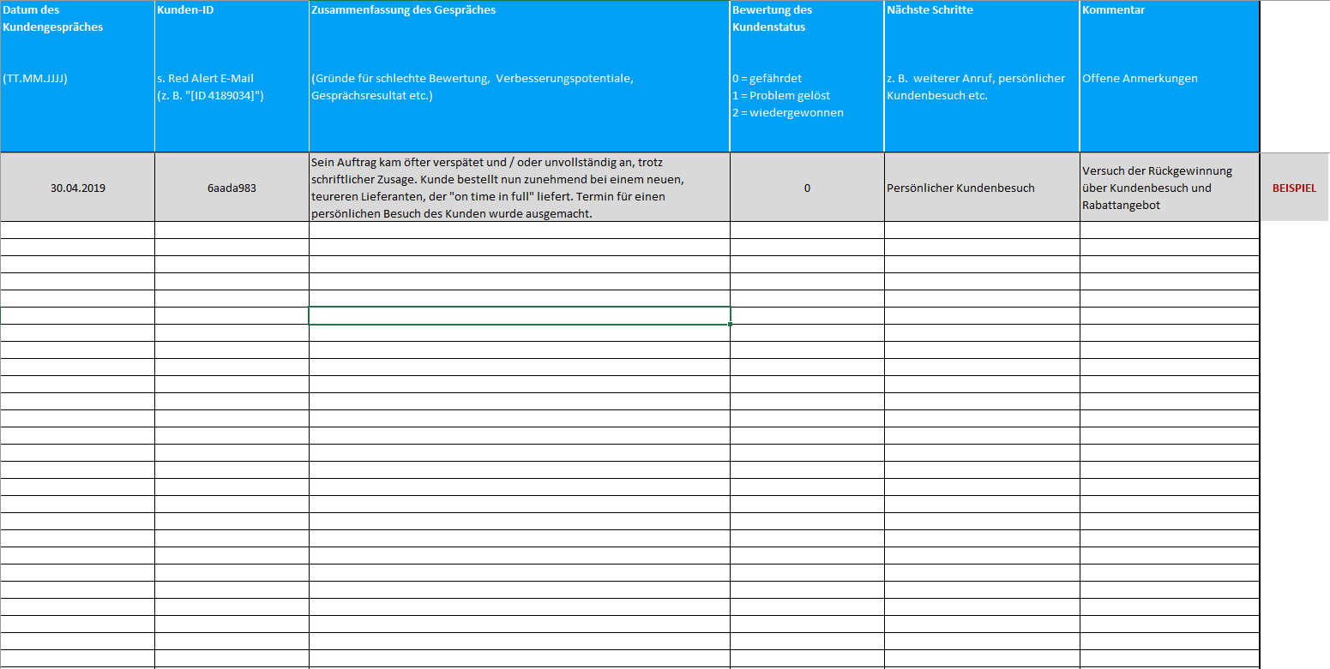
Gestion des Red Alert – attention nouveau process Regardez régulièrement votre “courrier indésirables/spam” pendant la période de l’enquête
(1) Qu’est ce qu’une “Red Alert” (alerte rouge)?
(3) Exemple de questions pour l’entretien client…
Quelle est la probabilité que vous recommandiez [notre entreprise] à un collègue ou à un partenaire commercial? Veuillez répondre sur une échelle allant de «très improbable» à «très probable».
Quelles sont les raisons de votre évaluation négative? (NPS question)
Red alerts
Comment pouvons nous garder notre client?
…
1
2
3
4
5
6
7
8
9
10
very unlikely
very likely
(4) When to contact different customer groups?
Annulation presque une certitude
Propagera des opinions négatives aux autres
!
A / B customer
C / D customer
Red
Alert
(2) Process pour la gestion d’une “red alert” après reception d’une notification automatique
~ 1-2 jours travaillés
~ 3-4 jours travaillés
1
Preparation de l’entretien client
Utiliser les informations fournies
(5) Comment utiliser le tableau excel de suivi ?
2
Exécution de l’entretien
Telephone
3
Retranscription de l’entretien
Excel
Remplissez les colonnes A à F
Notez que vous devez extraire l'ID utilisateur unique du client de l'e-mail d'alerte rouge (par exemple "[ID 4189034]")
Transférez le fichier Excel à votre interlocuteur local de l'enquête client
4
Retour du fichier Excel au responsible local
E-mail

